Slide 1



Slide 2


一例左肺上叶切除后CRAB肺炎病例诊治分享

Slide 3

● 病例简介
摘要
1.独特性：该病例毁损肺切除后CRAB感染。
2.背景：患者有肺结核、左肺毁损病史。7.17日行左肺上叶切除术，术后7.25日出现CRAB感染，应用多黏菌素B和头孢派酮舒巴坦效果差，后加用依拉环素迅速控制感染

Slide 4
● 患者基础信息
1.人口学信息：63岁 男 农民 滨州
2.主诉：间断咳血4年余，加重伴胸闷3天
3.既往史：患者先天性左侧肾缺如。

Slide 5
● 入院后检查
1.体格检查：
体格检查：T36.6°C P120次/分 R20次/分 Bp96/74mmllg，全身皮肤黏膜无黄染，全身浅表淋巴结无肿大。胸廓无畸形，胸骨无叩痛。呼吸运动正常，肋间隙正常，语颤无增强、减弱。双肺叩诊清音，呼吸规整。双肺呼吸音粗，左下肺可闻及湿啰音无胸膜摩擦音。心率
120次/分，律齐，各瓣膜听诊区未闻及杂音，无心包摩擦音。桡动脉脉律规整。无毛细血管搏动征，无股动脉枪击音。腹平坦，无压痛、反跳痛，腹部无包块。肝脏未触及，脾脏未触及，Murphy氏征阴性，肾区无叩击痛，无移动性浊音。肠鸣音正常。肛门及外生殖器未查。脊柱正常生理弯曲，四肢活动自如，无畸形、下肢静脉曲张、杵状指（趾），关节无红肿，水肿部位下肢无水肿。四肢肌力、肌张力未见异常，双侧肱二、三头肌腱反射正常，双侧膝、跟腱反射正常，双侧Babinski征阴性
2.辅助检查：
双肺见多发片状、斑片、斑点、条索样高密度灶，密度不均，边界欠清，部分病灶内可见不规则空洞、支气管气相及扩张空腔，增强扫描实性成分可见不均质强化；左肺上叶病灶内见多发迁曲血管影；双肺纹理素乱，肺密度不均匀减低：纵隔内可见大小不等的淋巴结品示。双侧胸膜轻度增厚

Slide 6
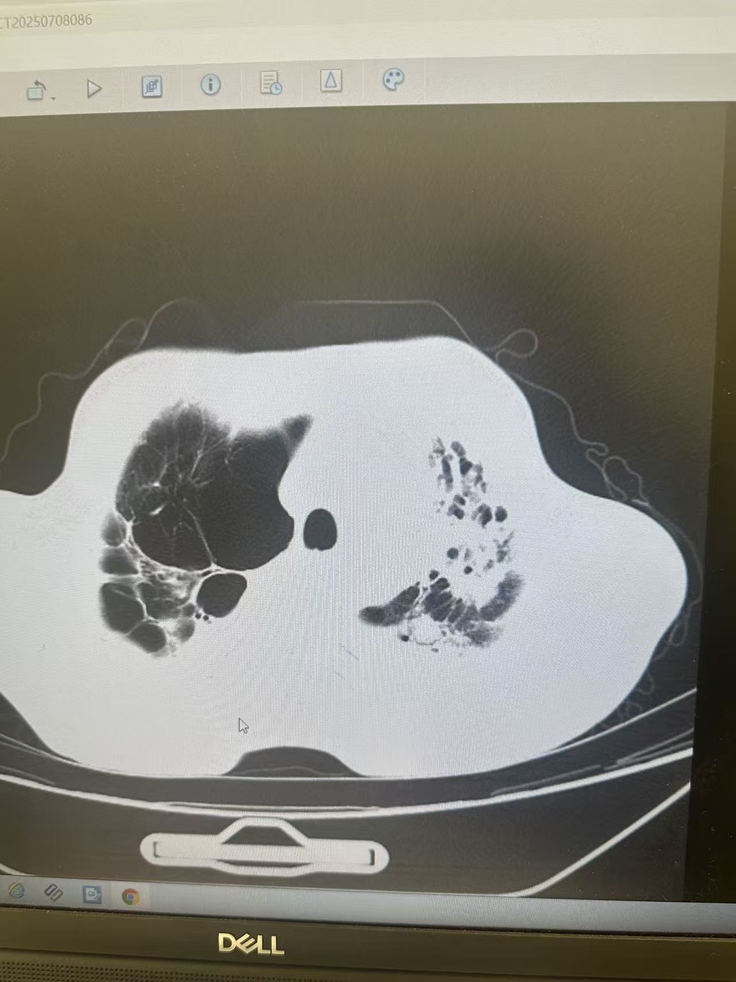
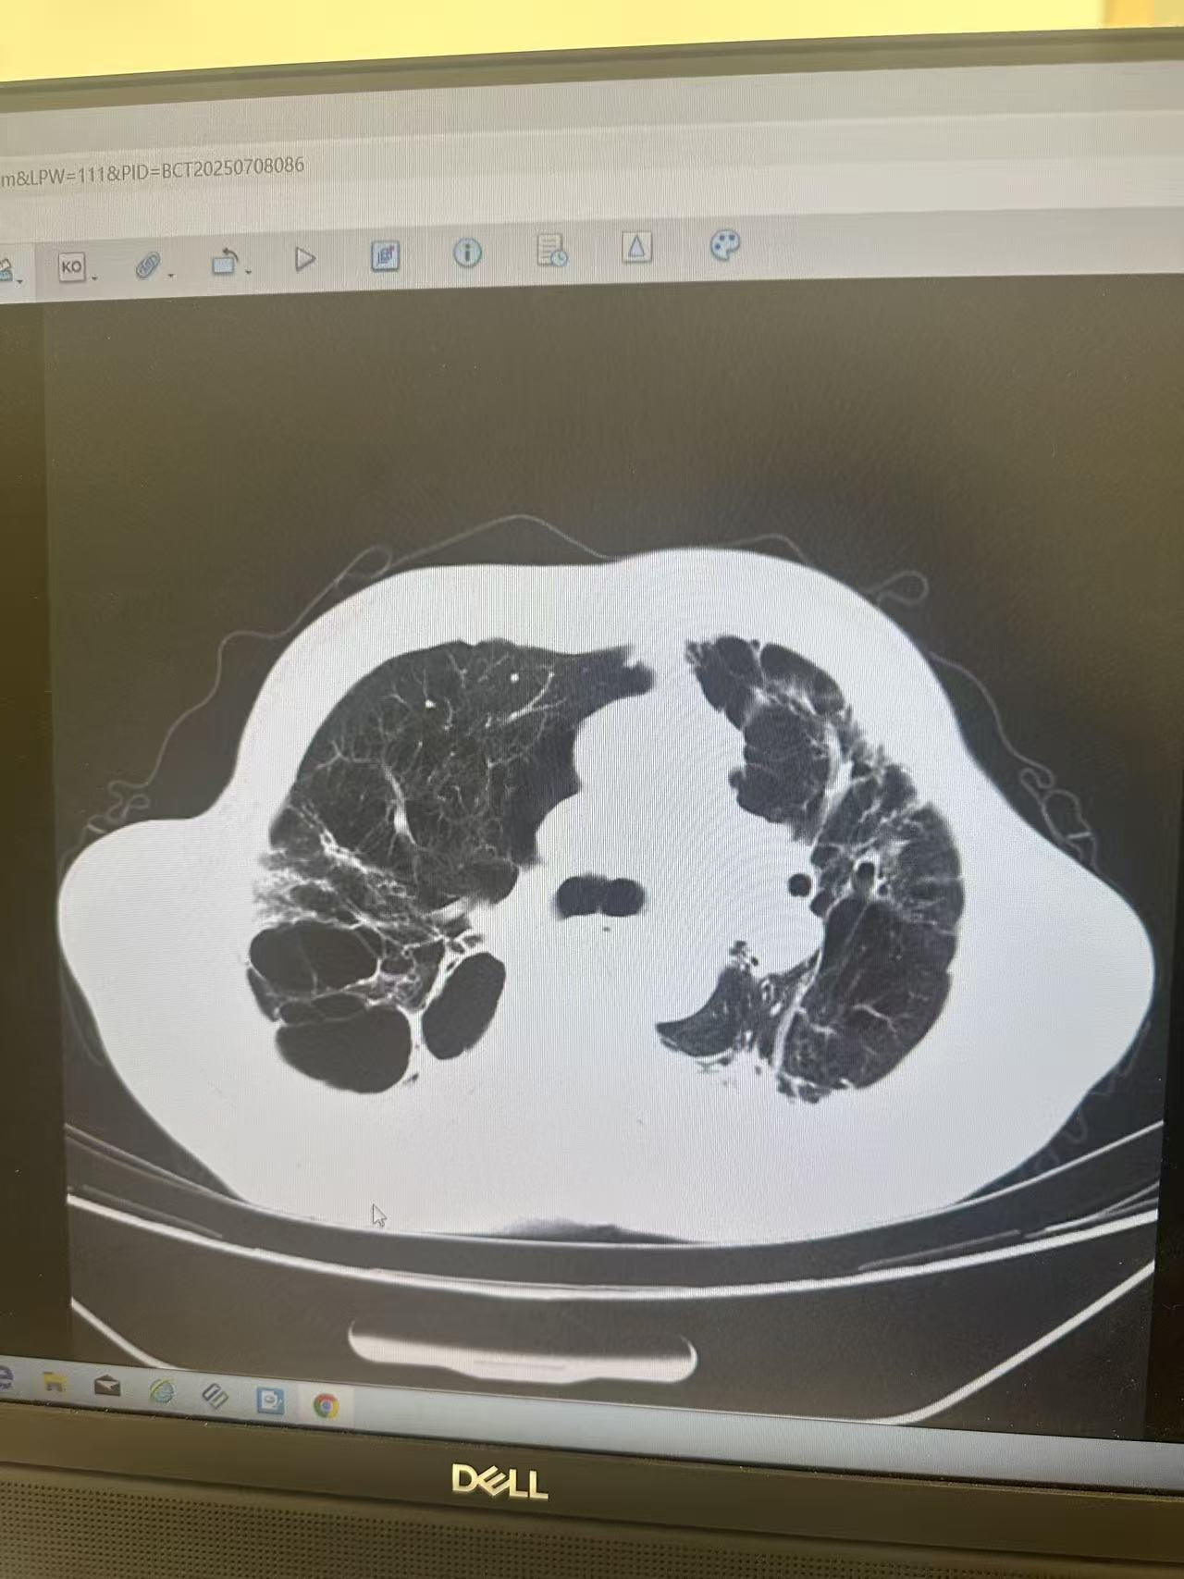
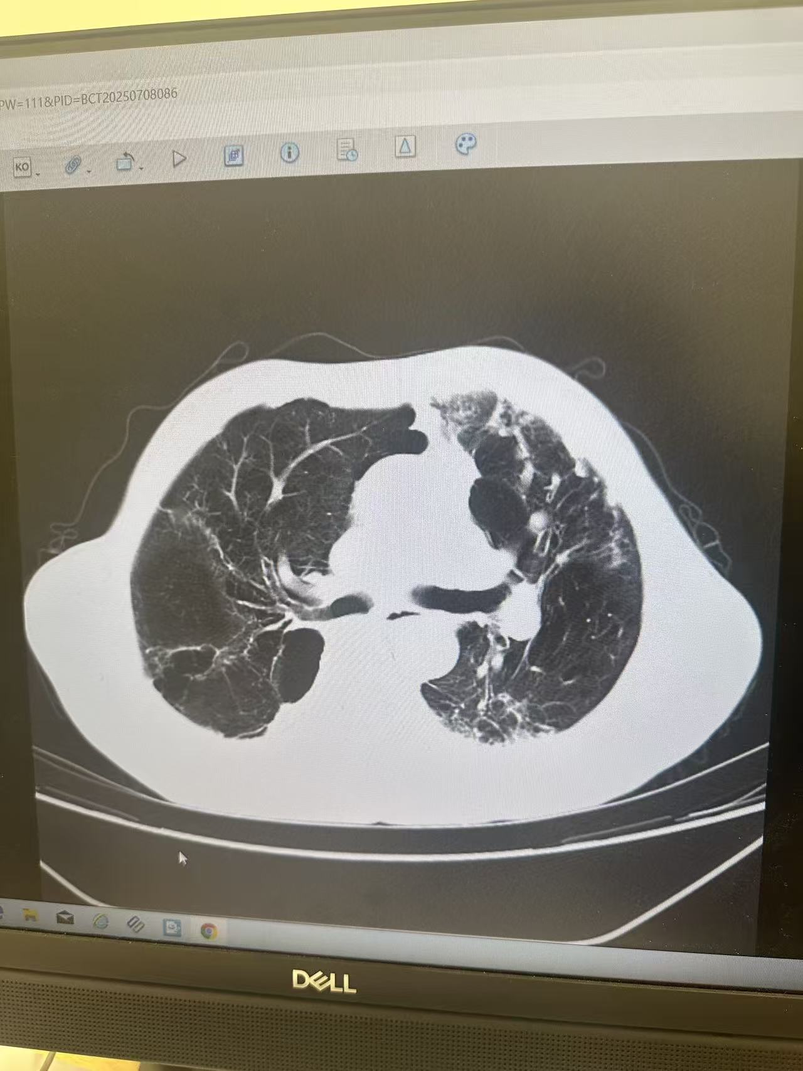
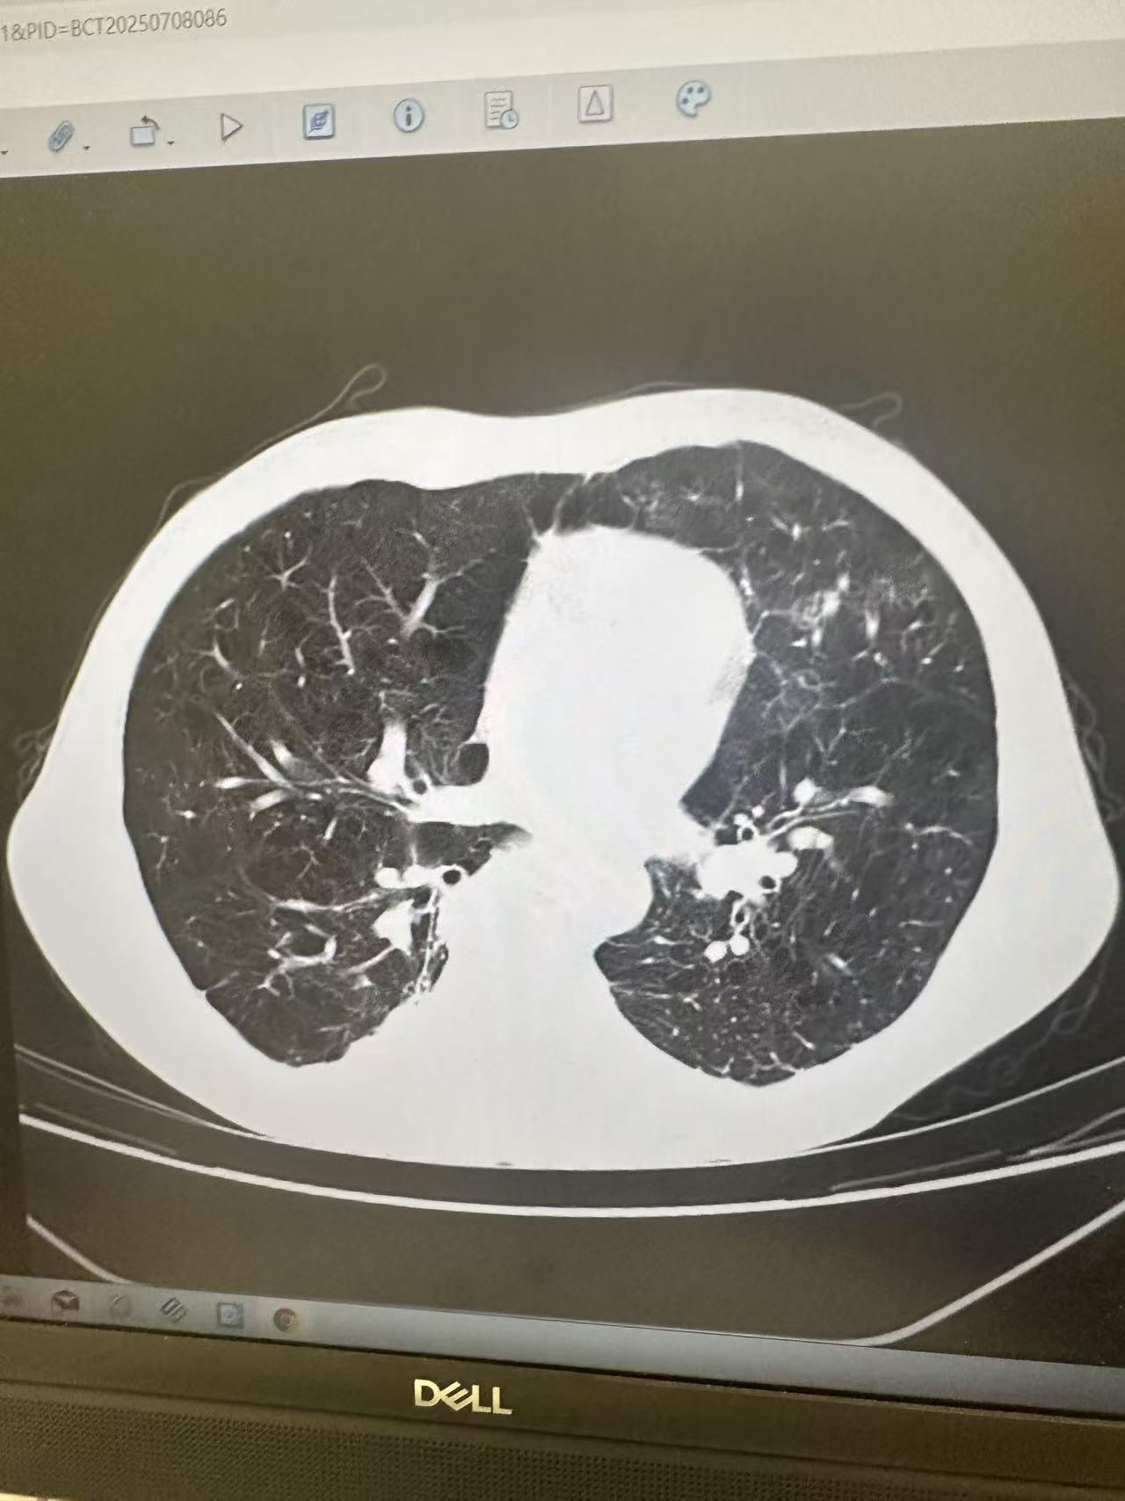
● 入院后检查
3.影像学检查：

Slide 7
● 诊断评估
诊断评估
1.初步诊断：1、咳血 2、肺气肿合并肺大泡 3、肺部感染
2.诊断依据：咳血胸部ct，痰培养CRAB
3.鉴别诊断：支气管扩张，影像学

Slide 8
● 治疗过程
1.药物：7.18-7.25 美罗培南 7.25换用多黏菌素B➕头孢派酮舒巴坦 8.1换用依拉环素
2.手术：2025 7.17行左肺上叶切除术

Slide 9
● 治疗过程
3.微生物/病理结果：7.25 痰培养：CRAB
4.方案调整：无
5.指标追踪：体温、感染指标、影像学

Slide 10
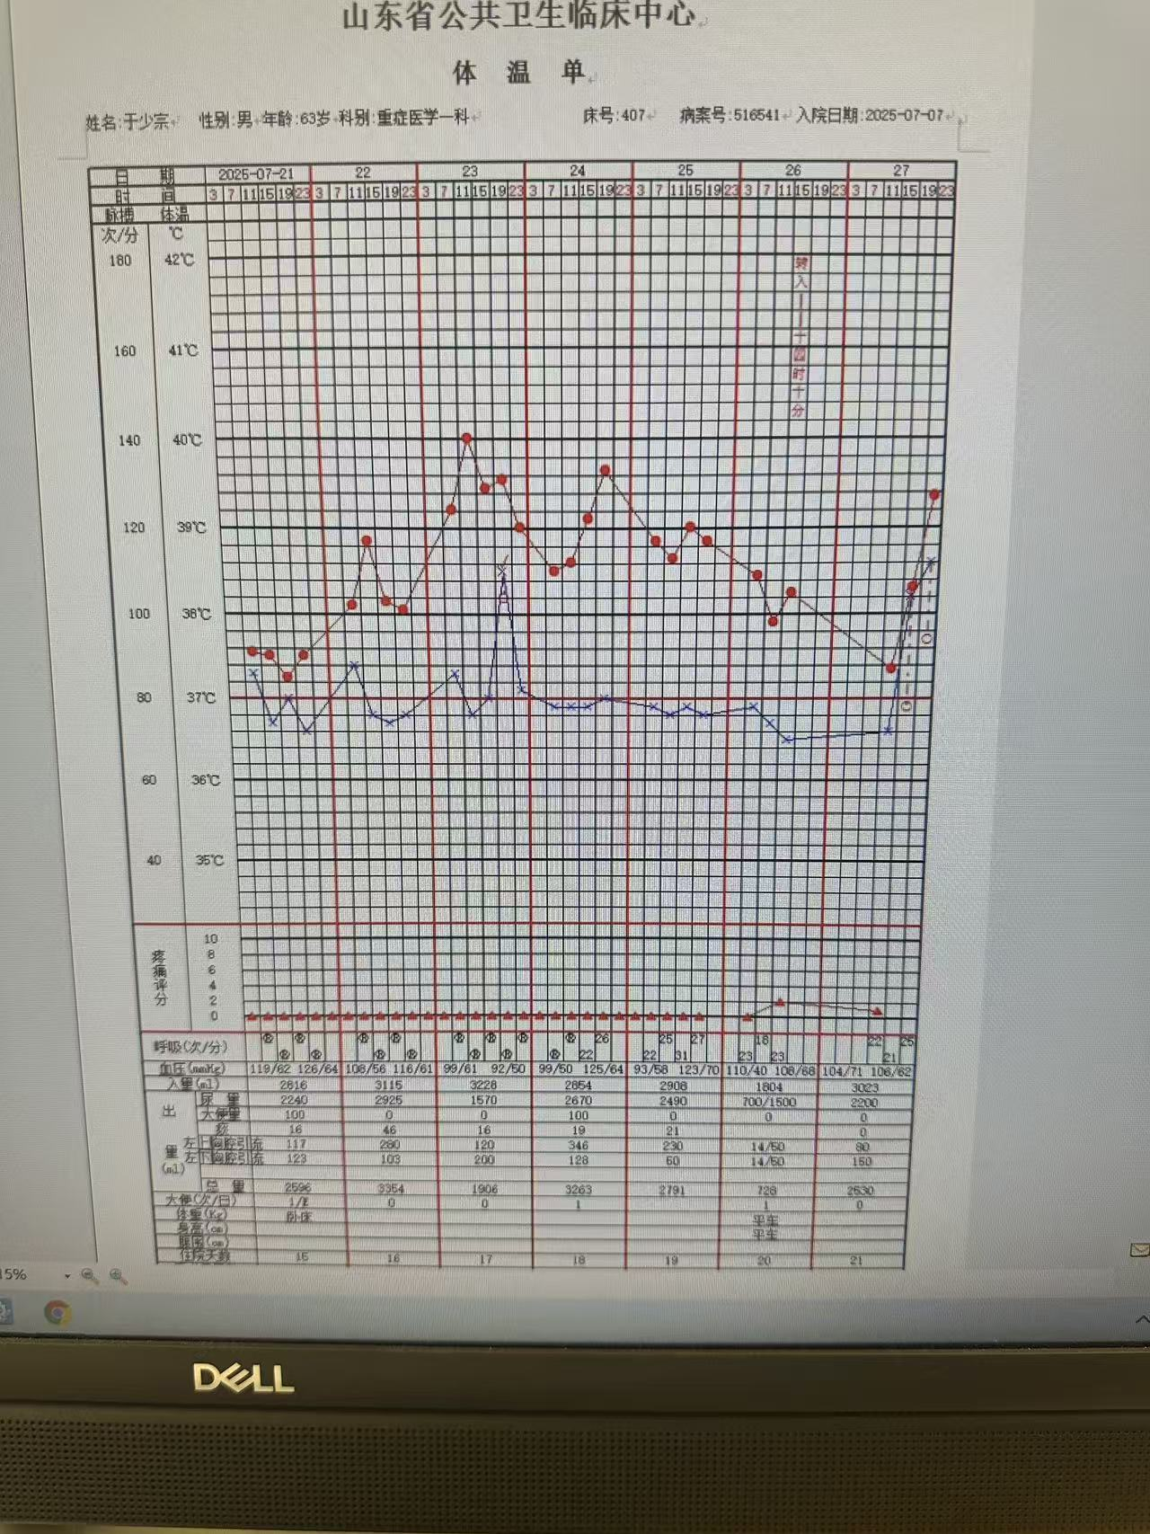
● 治疗过程
3.时间轴记录:(折线图)

Slide 11

● 诊疗体会
1.疗效评价：本例患者使用依拉环素抗感染迅速得到控制，无明显不良反应，安全性佳
2.局限性：无
3.结论：抗菌活性强、组织浓度高的抗菌药可使CRAB感染得到及时控制

Slide 12
感谢观看
敬请指导

